Slide 1

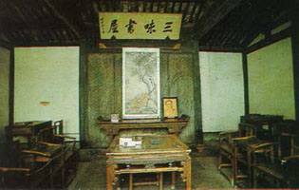
3 早

Slide 2
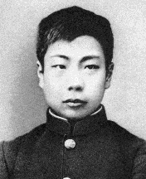
鲁迅像（青年时期）

Slide 3
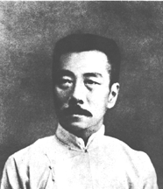
鲁迅——中国现代伟大的文学家和翻译家，原名周树人，字豫才，浙江绍兴人。

Slide 4
自由读第三节，然后看图向同学介绍三味书屋的陈设。

Slide 5
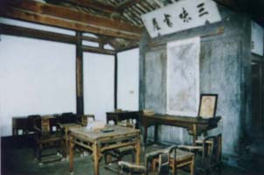

Slide 6
三味书屋是清末绍兴城里著名私塾。鲁迅12岁至17岁在这里求学。

Slide 7
自由读课文5—8节：
1.说说后园的蜡梅给你什么印象。
2.划出5—8节中你认为含义深刻的句子，说说你的理解。

Slide 8
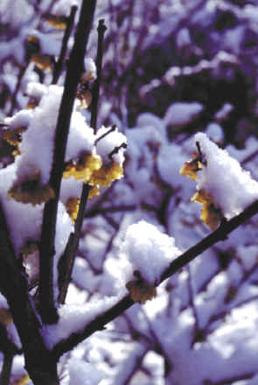

Slide 9
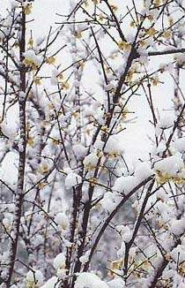
二十四番花信风，一候是
梅花，开得最早。

Slide 10
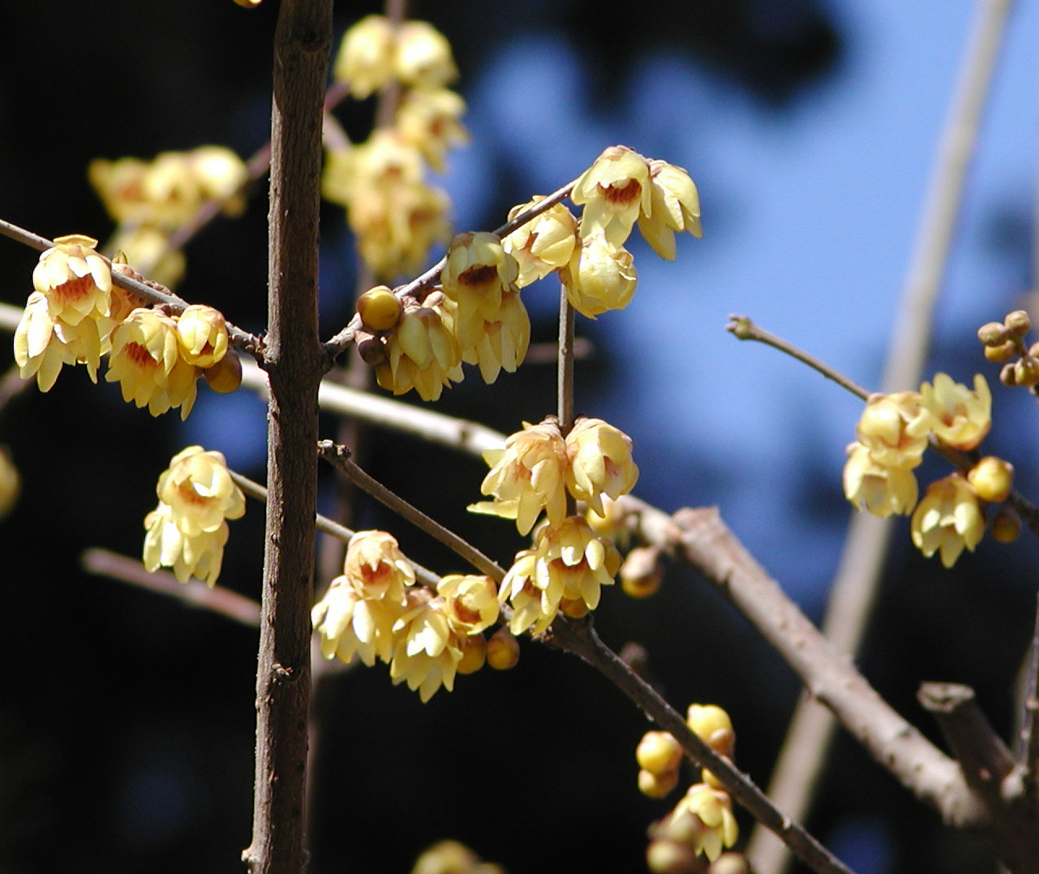

Slide 11
迈进后园，蜡梅开得正盛，几乎满树都是花。那花白里透黄，黄里透绿，花瓣润泽透明，像琥珀或玉石雕成的，很有点冰清玉洁的韵致。梅飘香而送暖，梅花开的时候，正预示着春天的到来。二十四番花信风，一候是梅花，开得最早。

Slide 12
节约时间，也就是使一个人有限的生命更加有效，也即等于延长了人的生命。
生命是以时间为单位的，浪费别人的时间等于谋财害命；浪费自己的时间，等于慢性自杀。
时间就像海绵里的水一样，只要你愿挤，总还是有的。
——鲁迅

